Slide 1
Многомерные массивы

Slide 2
Что такое многомерный массив
Многомерные массивы представляют собой массивы массивов.
При объявлении переменной многомерного массива для указания каждого дополнительного индекса используется отдельный ряд квадратных скобок. Например:
int[][] twoD = new int[4][5];
2
Notes:
2

Slide 3
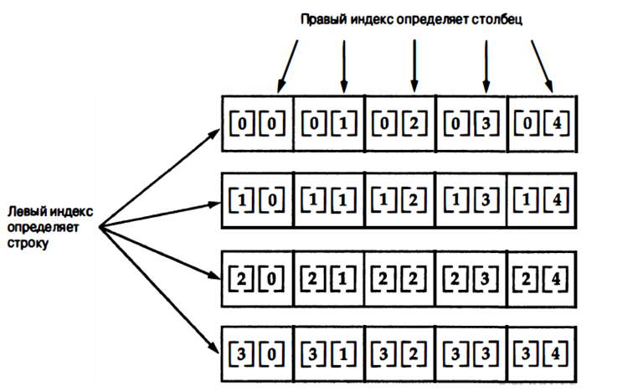
Что такое многомерный массив
Следующий рисунок показывает как можно визуально представить двумерный массив 4 на 5. Левый индекс определяет строку, а правый столбец.
3
Notes:
3

Slide 4
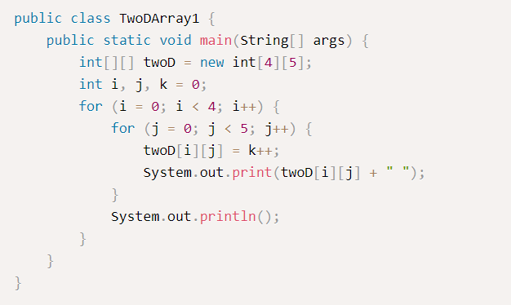
Заполнение 2-мерного массива
Следующий пример демонстрирует каким образом можно установить значения в двухмерный массив 4x5. Для перебора строк используется внешний цикл for, для перебора столбцов - внутренний. Каждому следующему элементу присваивается значение на единицу большее чем предыдущее.
4
Notes:
4

Slide 5
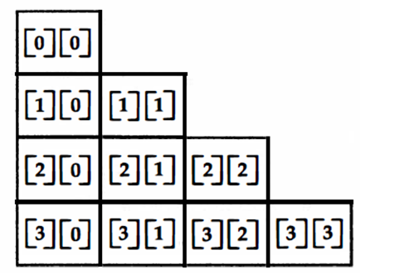
Многомерный массив
Подобным образом может храниться массив любой размерности в памяти.
В двумерных массивах, которые мы рассматривали до сих пор, количество элементов в каждой строке одинаково - чаще всего так и бывает. Но это не обязательно, каждая строка может содержать разное количество элементов. Например:
5
Notes:
5

Slide 6
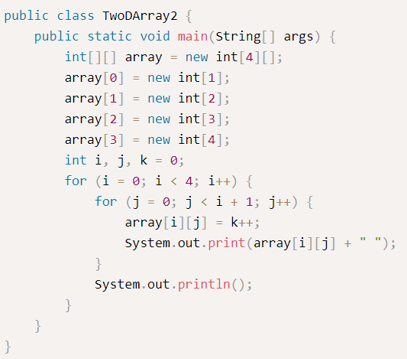
Многомерный массив
Посмотрим код, реализующий такой массив. При объявлении двумерного массива необходимо задать количество элементов только для первой размерности - int[][] array = new int[4][]. Таким образом, мы указываем количество строк в массиве, но под каждую строку память не выделяем. Далее выделяем отдельно память под каждую строку массива. Например, строка с индексом ноль будет размера 1 - array[0] = new int[1].
6
Notes:
6

Slide 7
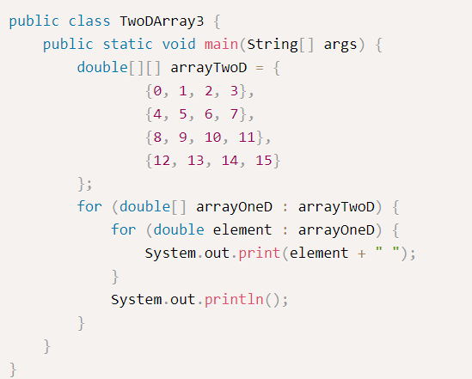
Многомерный массив. Блок инициализации
7
Notes:
7

